Slide 1
实验（6）

Slide 2
壹
NIO概览
目录
贰
中的文件相关类
叁
类型通配符
肆
练习

Slide 3
壹
NIO包概览

Slide 4
概览
java.nio
提供Buffer定义。缓冲区本质上是一块可以写入数据，然后可以从中读取数据的内存。提供主类型数据的内存缓冲，并提供MapByteBuffer，类似物理内存，为内存的文件影射，在处理大数据量的时候可以使用。
java.nio.file
提供Java访问文件、文件属性、文件系统的类。包括Files,Path,Paths以及java.nio.file.attribute包下的文件属性定义类。
java.nio.Channel;
提供输入输出流的Channel访问方式，
Channel可以映射为Buffer，
提供多任务处理方式的Selector访问方式。
对于FileChannel提供全局Lock和部分Lock方式。
java.nio.charset;
字符集定义

Slide 5
贰
文件相关类

Slide 6
文件相关类
java.nio.file.DirectoryStream;
java.nio.file.FileSystem;
java.nio.file.FileSystems;
java.nio.file.Files;
java.nio.file.Path;
java.nio.file.Paths;
java.nio.file.attribute.FileAttribute;
java.nio.file.attribute.PosixFilePermission;
java.nio.file.attribute.PosixFilePermissions;

Slide 7
Path创建
Paths的get方法
Path path2 = Paths.get("C:/Xmp");
URI u = URI.create("file:///C:/Xmp/dd");
Path p = Paths.get(u);
File对象的toPath方法
File file = new File("C:/my.ini");
Path p1 = file.toPath();
FileSystem的getPath方法
Path path3 = FileSystems.getDefault().getPath("C:/", "access.log");

Slide 8
Files使用（1）
包含了对文件、文件夹的操作方法。还可以对文件进行读写操作。
try {
// Charset.forName("GBK")
BufferedReader reader = Files.newBufferedReader(Paths.get("C:\\my.ini"), StandardCharsets.UTF_8);
String str = null;
while((str = reader.readLine()) != null){
System.out.println(str);
}
} catch (IOException e) {
e.printStackTrace();
}

Slide 9
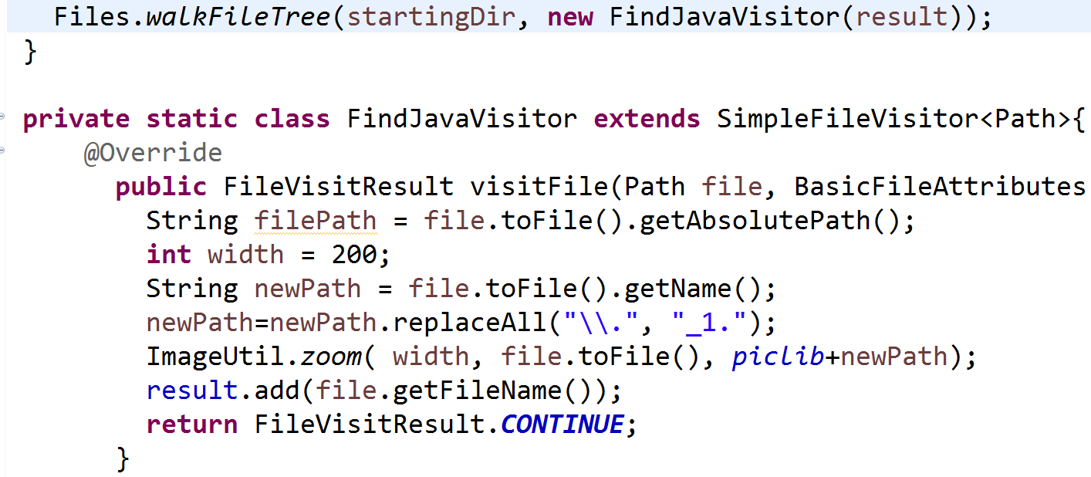
Files使用（2）
为目录下的所有图片文件生成缩略图

Slide 10
叁
使用Chanel和Buffer进行文件操作

Slide 11
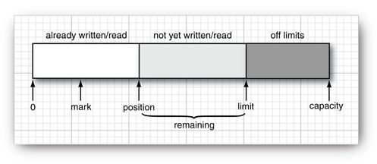
Buffer
缓冲区本质上是一块可以写入数据，然后可以从中读取数据的内存。包括各种主类型数据buffer，IntBuffer,ByteBuffer等
capacity：最大容量
position：当前读或写的位置
limit：读或者写的不能超过的位置。写时limit=capacity，读时通常代表后面为空数据。
buffer.flip()用在写到读切换的时候。这个方法的能力就是将limit设为position的值，再是将position设为0。
buffer.clear() 是清空Buffer的方法，只是将position置为0，将limit置为capacity
buffer.rewind() 是将position置为0，可以将buffer再重新读一遍

Slide 12
ByteBuffer
该类针对字节进行了六种操作：
读写单个字节的绝对和相对get和put方法
将此缓冲区的连续字节列传输到数组中的相对批量get方法
将byte数组或其他字节缓冲区中的连续字节序列传输到此缓冲区的相对批量put方法
读写其他基本类型值，并按照特定的字节序列在字节序列之间转换这些值的get和put方法
创建视图缓冲区的方法，这些方法允许将字节缓冲区视为包含其他基本类型值的缓冲区
对字节缓冲区进行compacting、duplicating和slicing的方法
Buffer操作性能优于stream方式

Slide 13
Buffer示例
ByteBuffer bb = ByteBuffer.allocate(1024);
IntBuffer ib = bb.asIntBuffer();
ib.put(new int[]{1,42,12,-12});
bb.flip();
ib.flip();
/*将ByteBuffer转化为IntBuffer视图后，再调用put，ByteBuffer中的position指针不会移动
* 但是所生成的IntBuffer中的position会按正常方式移动
* 而且整个IntBuffer的capacity会按照byte 和 int 之间的所占字节大小比例而改变*/
System.out.println("ByteBuffer.position = "+bb.position());
System.out.println("ByteBuffer.limit = "+bb.limit());
System.out.println("ByteBuffer.capacity = "+bb.capacity());
System.out.println("IntBuffer.position = "+ib.position());
System.out.println("IntBuffer.limit = "+ib.limit());
System.out.println("IntBuffer.capacity = "+ib.capacity());

Slide 14
文件锁
JDK的锁机制允许同步访问某个作为共享资源的文件
文件锁对其他操作系统进程是可见的，Java文件加锁采用了本地操作系统的加锁工具
通过对FileChannel调用tryLock(),lock(),可以获得文件的FileLock
对文件部分上锁
tryLock(long position, long size,boolean shared)
lock(long position, long size,boolean shared)

Slide 15
示例
public class FileLocker {
public static void main(String[] arg) throws Exception{
FileOutputStream fos=new FileOutputStream("f:\\c.txt",true);
FileLock fl=fos.getChannel().tryLock();
if(fl!=null){
System.out.println("locked File");
TimeUnit.SECONDS.sleep(100);
fl.release();
System.out.println("Release Lock"); }
else {
System.out.println("can't Lock");
}
fos.close();
}}

Slide 16
NIO2中的文件系统的监测
java.nio.file.WatchService 该类在注册后，一直监控文件或目录的变化，若有相应的变化发生，就返回一个事件
try (WatchService watcher = FileSystems.getDefault().newWatchService()) {
Path dir = Paths.get("c:\\test");
WatchKey key = dir.register(watcher,StandardWatchEventKinds.ENTRY_DELETE);
for (;;) {
key = watcher.take();
for (WatchEvent<?> event : key.pollEvents()) {
System.out.println(event.kind());
}
boolean valid = key.reset();
if (!valid) {break;}
}
}

Slide 17
肆
练习

Slide 18
练习
设计一个银行帐号信息保存和读取功能
帐号中包括：帐号（10位数字）、户名（最长40字符）、余额（double）、创建时间（Date）
包含功能
增加帐号
修改余额
保存到文件
从文件中读取

Slide 19
谢谢

